Slide 1


Slide 2





1 ВОПРОС
В одной истории рассказывается о трёх японцах,
которые приготовили ЕЁ и часть отдали нищему.
Через некоторое время они увидели бедняка,
удостоверились, что с ним все в порядке, и съели
оставшуюся часть. Только после этого хитрый
бедняк достал свою спрятанную порцию и тоже
начал есть.
Назовите ЕЁ.
1 ОТВЕТ – 1 БАЛЛ

Slide 3
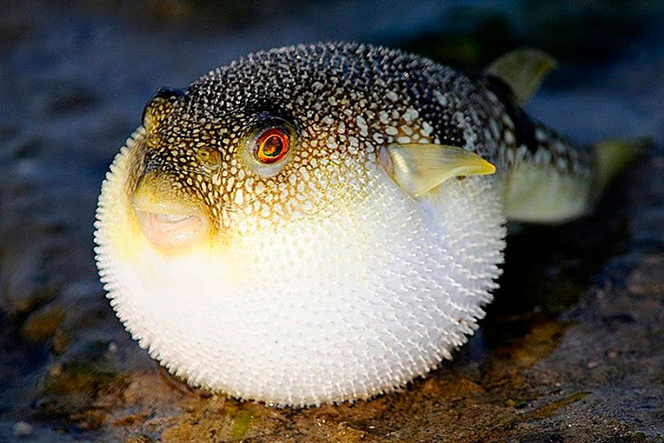

1 ОТВЕТ
Рыба фугу
1 ОТВЕТ – 1 БАЛЛ

Slide 4
2 ВОПРОС
Читая, как Павел Басинский описал очередь
на зимней ярмарке интеллектуальной книги,
автор вопроса упомянул «ЕЁ для ума».
Басинский сказал, что очереди за книгами –
это хорошо, а плохо, когда очереди…
Закончите слова писателя и назовите ЕЁ.
2 ОТВЕТA – 2 БАЛЛA

Slide 5
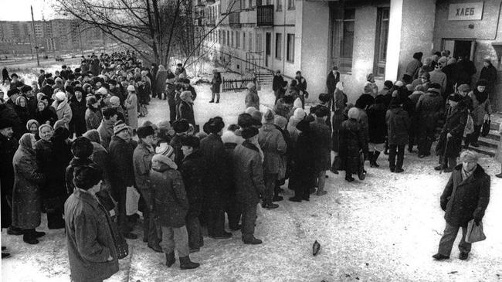
2 ОТВЕТ
За хлебом – 1 балл.
Пища – 1 балл.
2 ОТВЕТA – 2 БАЛЛA

Slide 6
3 ВОПРОС
Для ликвидации голода предлагают
вкладывать деньги в научные исследования,
технологии и генетические разработки. На
картинке, посвящённой этому предложению,
пшеница растёт из цепочки...
Закончите одним словом.
1 ОТВЕТ – 1 БАЛЛ

Slide 7
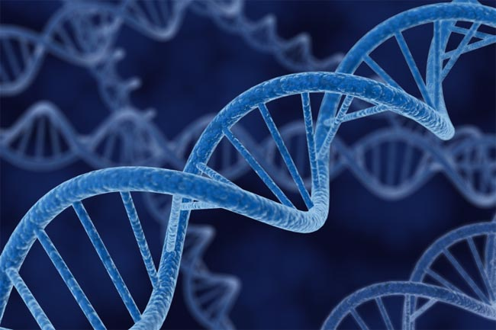
3 ОТВЕТ
ДНК
1 ОТВЕТ – 1 БАЛЛ

Slide 8
4 ВОПРОС
В 2007 году запустили Всемирную неделю
помощи голодающим. Работники почти 35
тысяч ресторанов по всему миру (KFC, Pizza
Hut, Taco Bell и другие) пожертвовали около 4
миллионов ИХ. В начале прошлого века люди
добились, чтобы число ИХ равнялось 40.
Назовите ИХ.
1 ОТВЕТ – 1 БАЛЛ

Slide 9

4 ОТВЕТ
Рабочие часы
1 ОТВЕТ – 1 БАЛЛ

Slide 10
5 ВОПРОС
На одном из рисунков, созданных ко Дню
продовольствия, люди складывают овощи,
рыбу, фрукты в Землю, как в НЕЁ. Видимо,
рассчитывают накопить достаточно, чтобы
всем хватило.
В виде какого животного обычно делают ЕЁ?
1 ОТВЕТ – 1 БАЛЛ

Slide 11
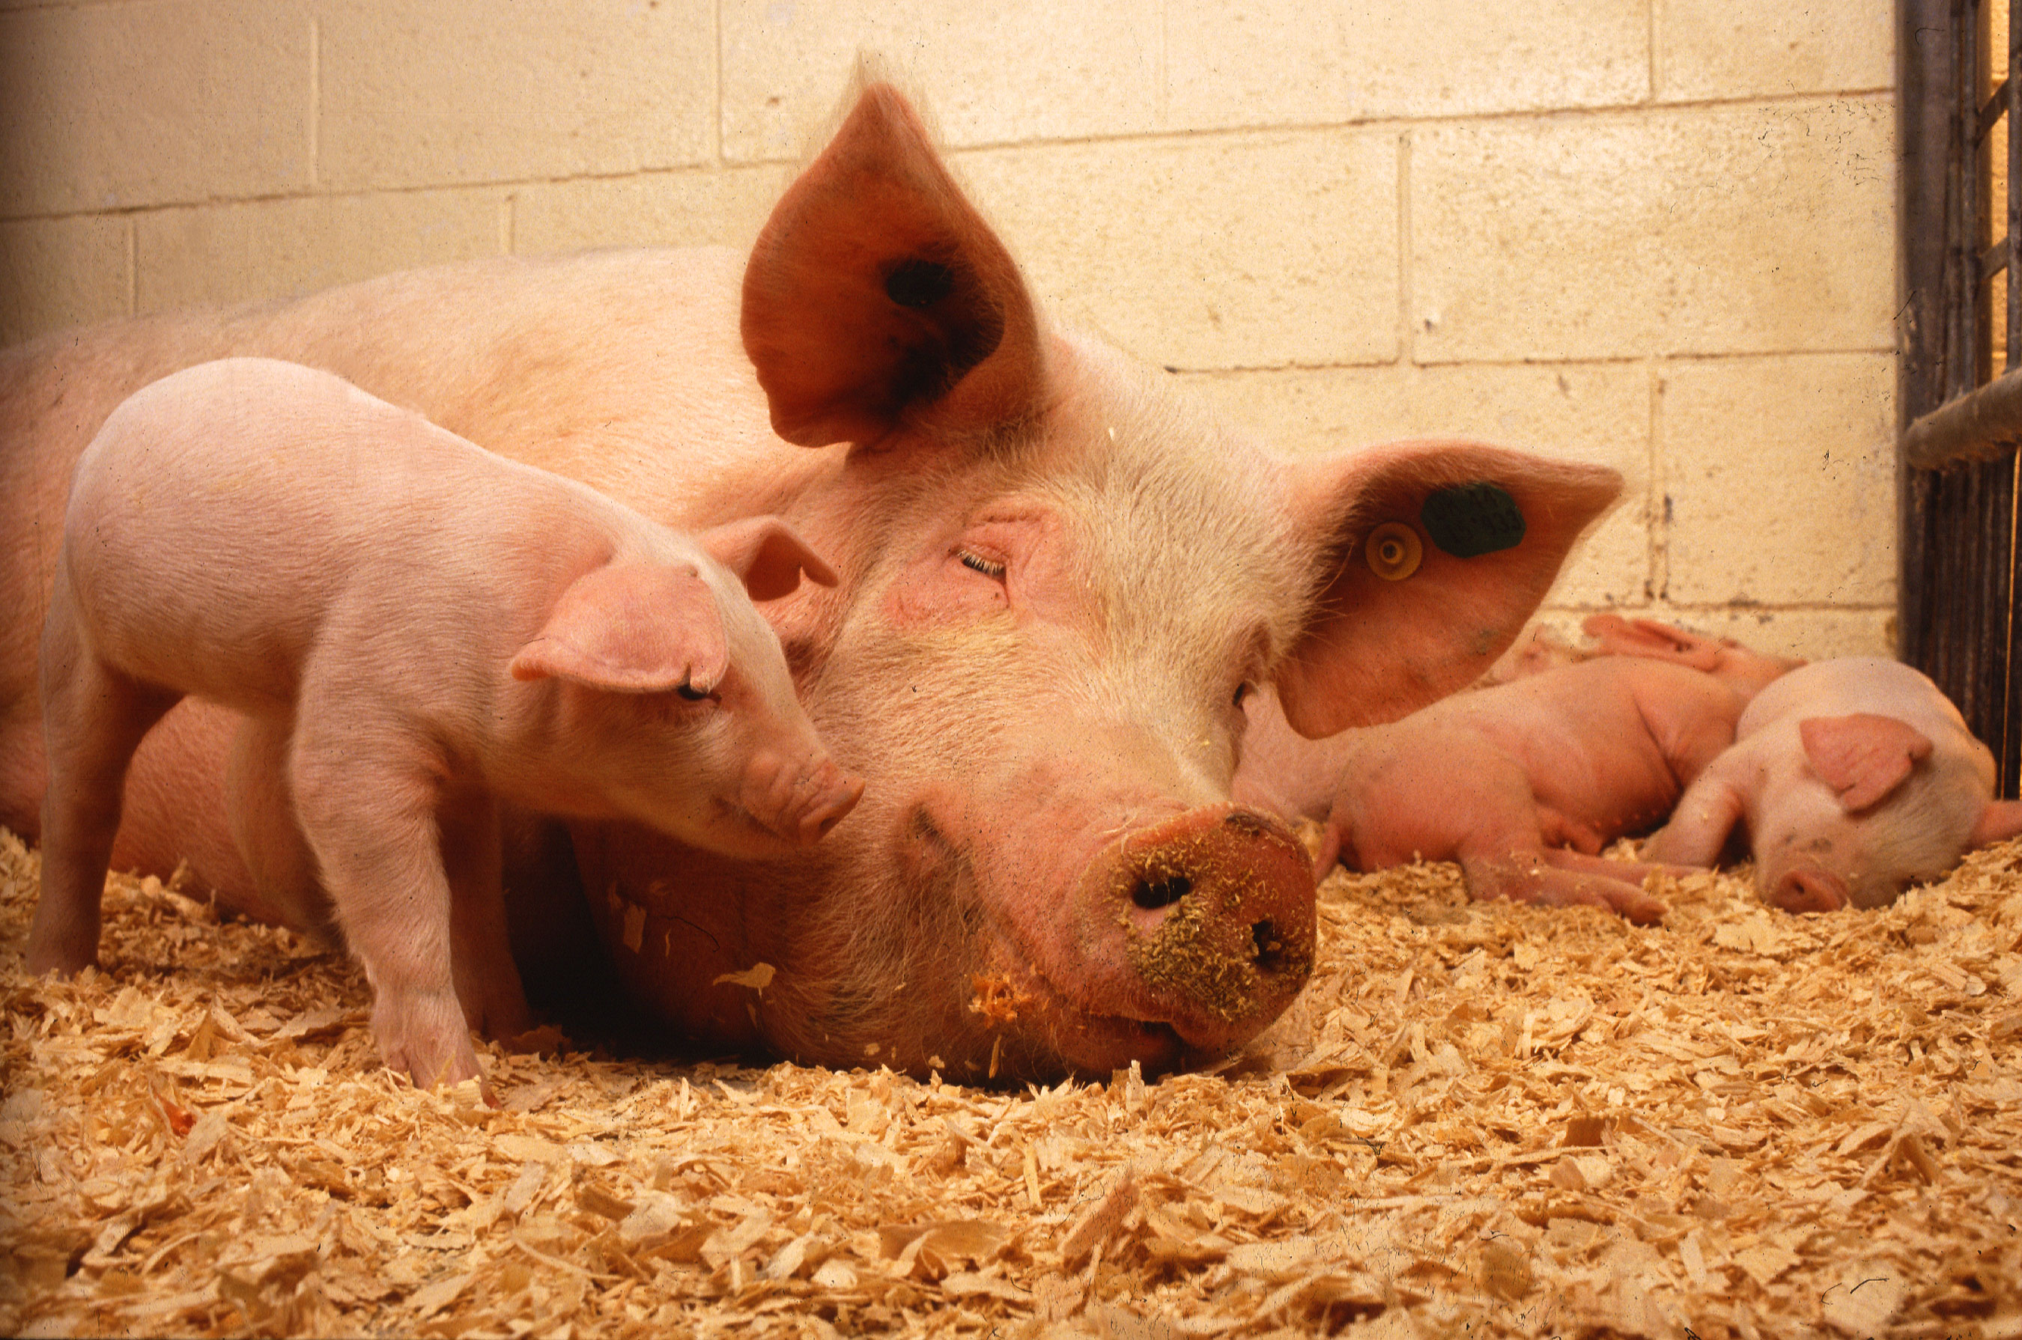
5 ОТВЕТ
Свинья
1 ОТВЕТ – 1 БАЛЛ

Slide 12
6 ВОПРОС
UNICEF стремится обеспечить доступ к
безопасной и питательной еде. Это
иллюстрируют пшеницей, ФОСФОРОМ и
КАРОТИНОМ.
Какие продукты питания мы заменили?
2 ОТВЕТA – 2 БАЛЛA

Slide 13
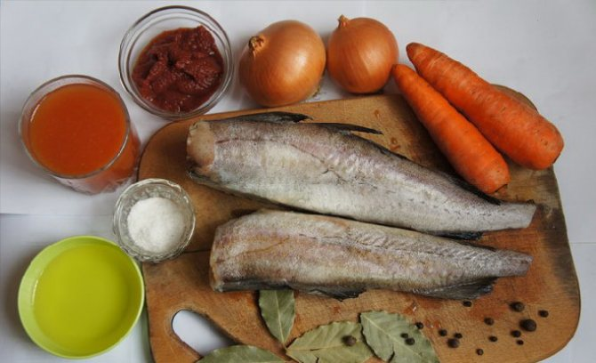
6 ОТВЕТ
Рыба – 1 балл.
Морковь – 1 балл.
2 ОТВЕТА – 2 БАЛЛА

Slide 14
7 ВОПРОС
Вспомним мифологию!
На арене «Голодных игр» есть место, в котором
можно найти оружие, лекарства,
пропитание и многое другое. В книге это
место описано как большой изогнутый конус.
Как оно называется?
1 ОТВЕТ – 1 БАЛЛ

Slide 15
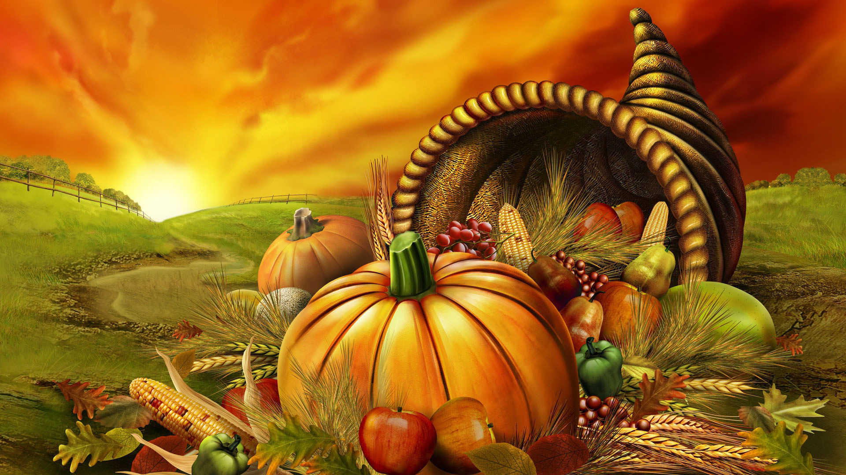
7 ОТВЕТ
Рог изобилия
1 ОТВЕТ – 1 БАЛЛ

Slide 16




МОЛОДЦЫ !

